Slide 1

＃トクまも運動
滋賀県トクリュウからみんなを守る県民運動
～完全無料の３つの対策をするだけ～
【「なくそう犯罪」滋賀安全なまちづくり実践県民会議】

Slide 2
令和７年中 滋賀県での被害
約４６億円
令和８年上半期 さらに悪化
約２８億円（前年＋１０億円）
件数は４年前の８倍！
このままのペースでいくと年末までに70億円近い被害にも！

Slide 3
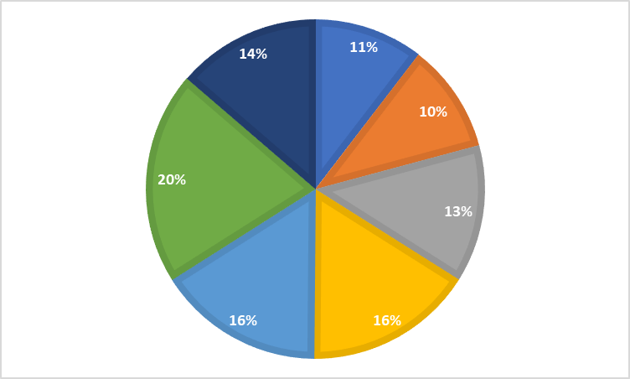
被害者の年代別割合
若い世代も被害
６０歳までが半数
８０代～
～２０代
３０代
７０代
４０代
６０代
５０代
トクリュウ組織は若い世代へターゲットをシフト

Slide 4
被害者へのアンケート結果
「特殊詐欺をどう思っていましたか？」
３０％
６０％
☞他人事
「自分にはかかってこない」
「遠いところの話」
☞楽観
「自分はひっかかりません」
「大丈夫です」

Slide 5
実録！手口
SNS投資詐欺

Slide 6
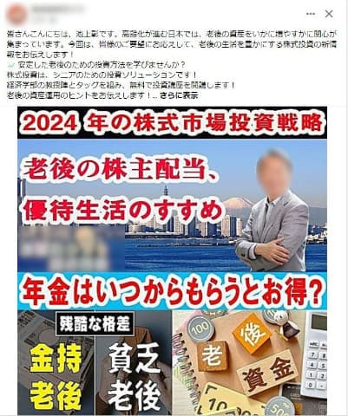
Web広告
ウソの広告
ここが被害の入口

Slide 7
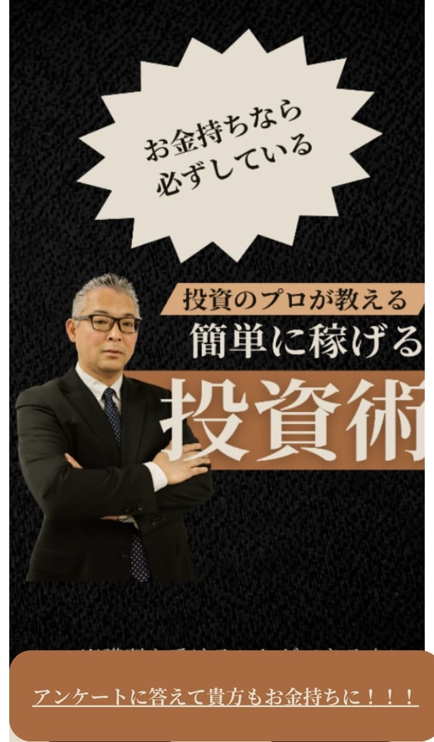
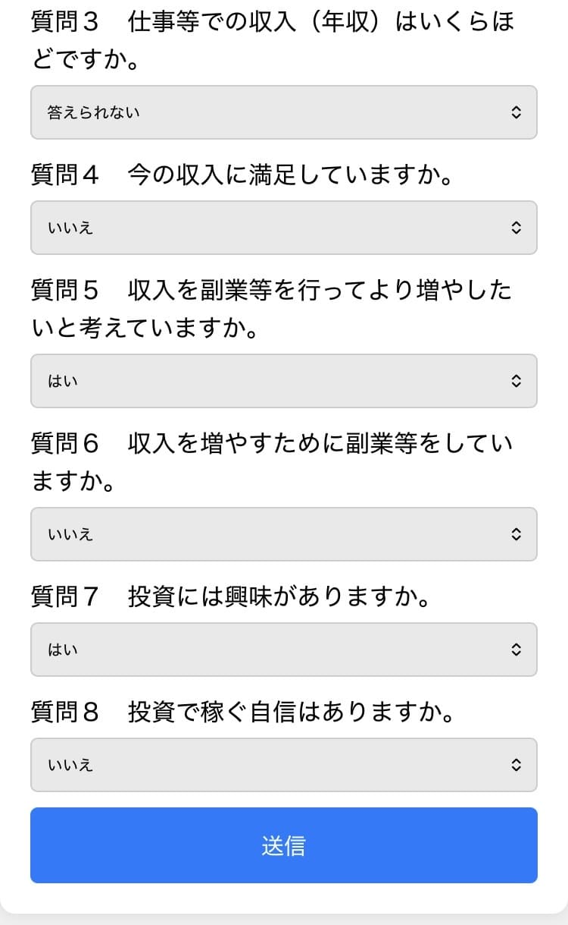
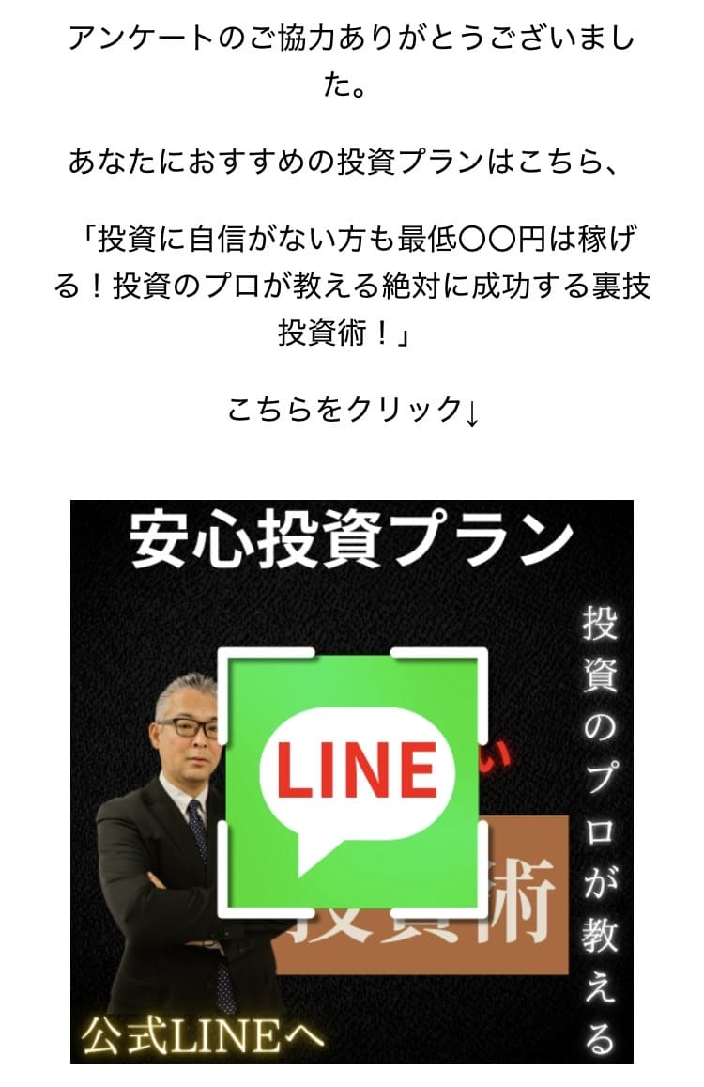
広告に興味
アンケート回答
安心投資プラン

Slide 8
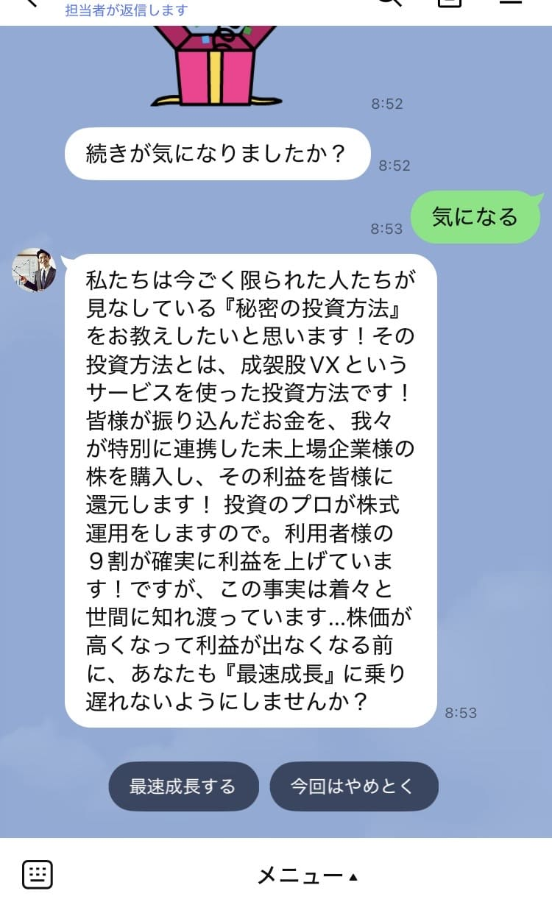
ごく限られた人たちに
『秘密の投資方法』をお教えしたいと思います。
『最速成長』に乗り遅れないようにしませんか？
クリック
みんな儲かってる。もしかして
投資の波に乗り遅れてる？

Slide 9
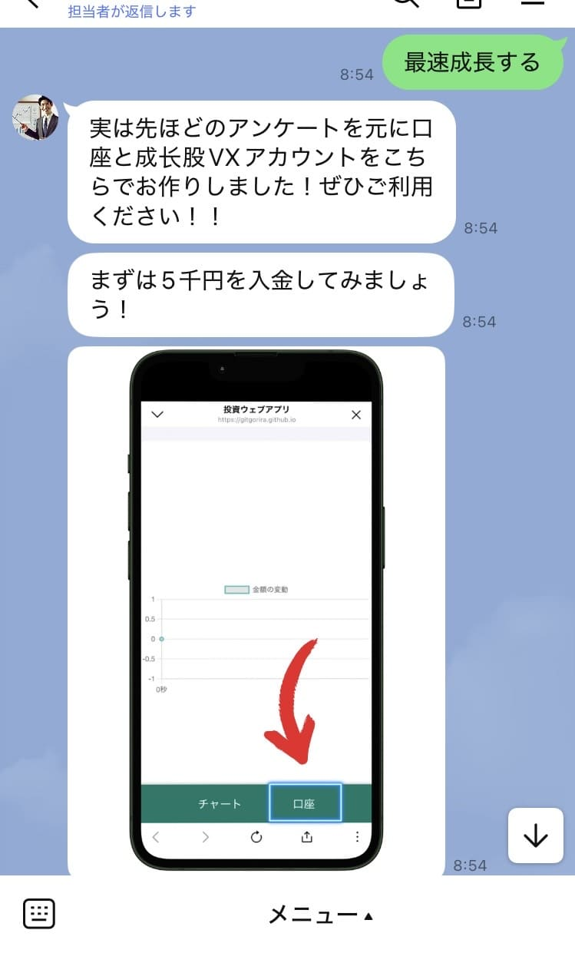
先ほどのアンケートを元に口座をこちらでお作りしました！
ぜひご利用ください！！
まずは５千円を入金してみましょう！
これくらいなら
試してみようか

Slide 10
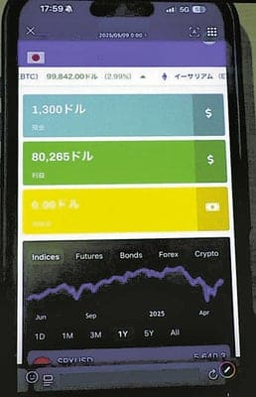
実際に犯行に使われた
偽アプリ
1,300ドル
貯金
80,265ドル
利益

Slide 11
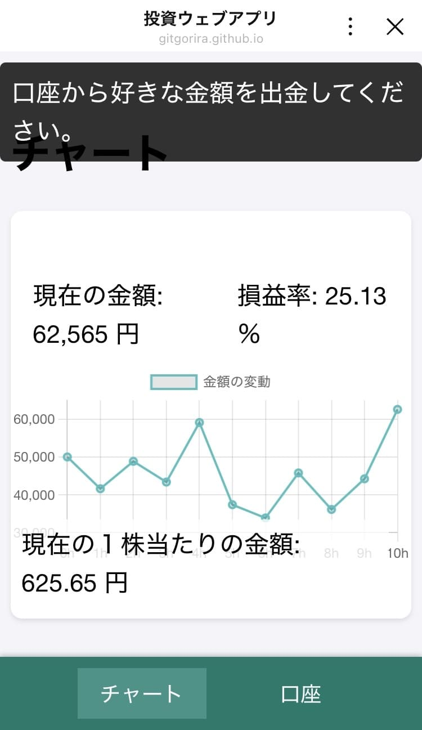
１０時間で２５％も利益が
5,000円→ ６，２５６円
『出金』もできました！
マジで！
このアプリほんものやん

Slide 12
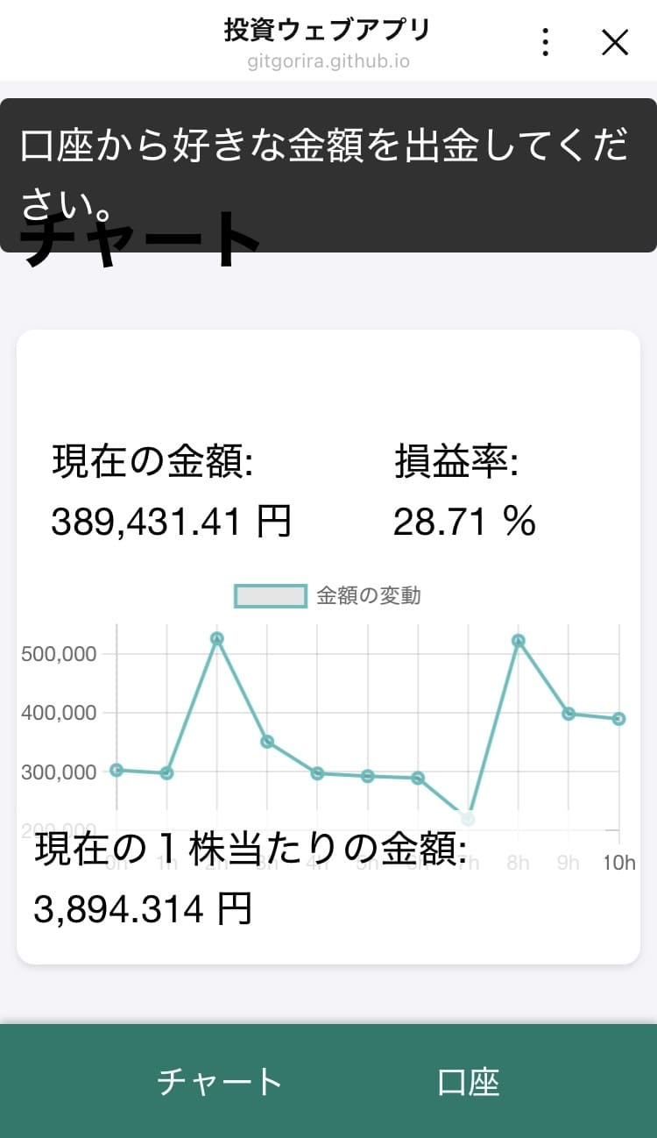
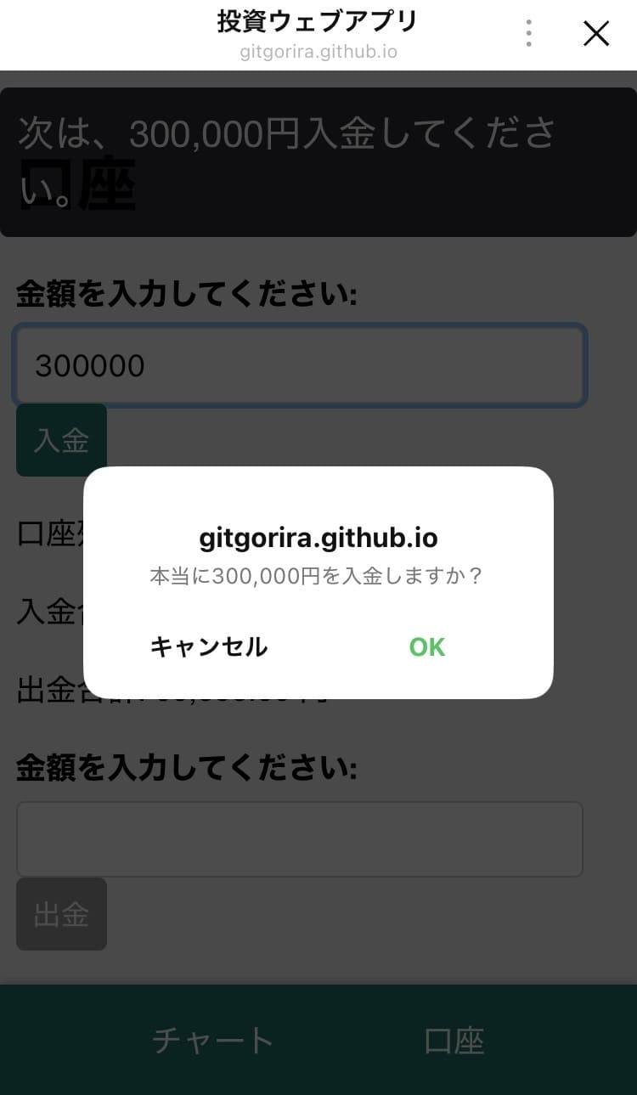

次は３０万円♪
１０時間で
３８万９，４３１円
（＋９万円）

Slide 13
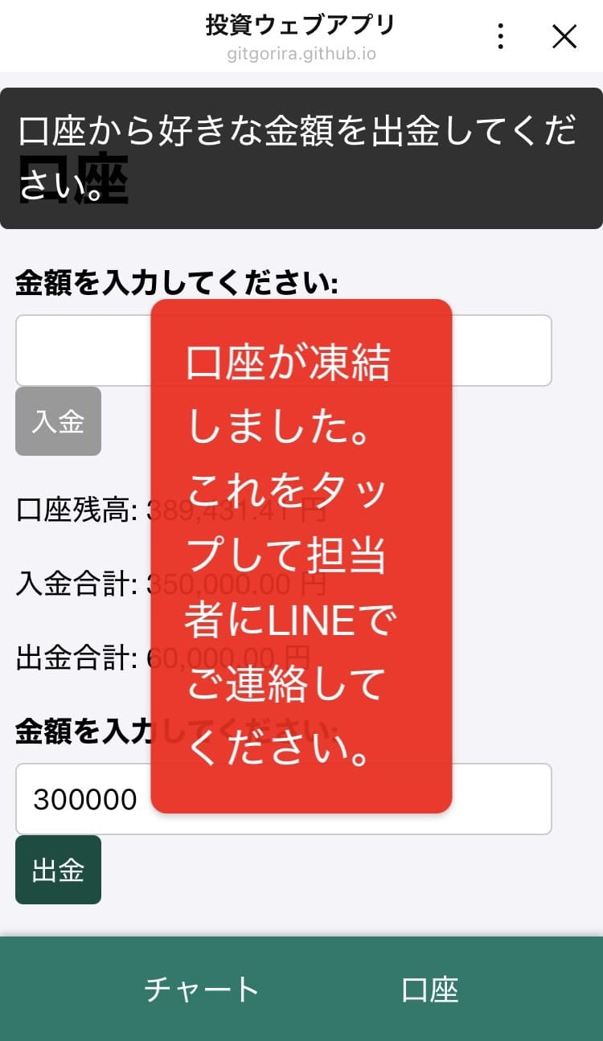
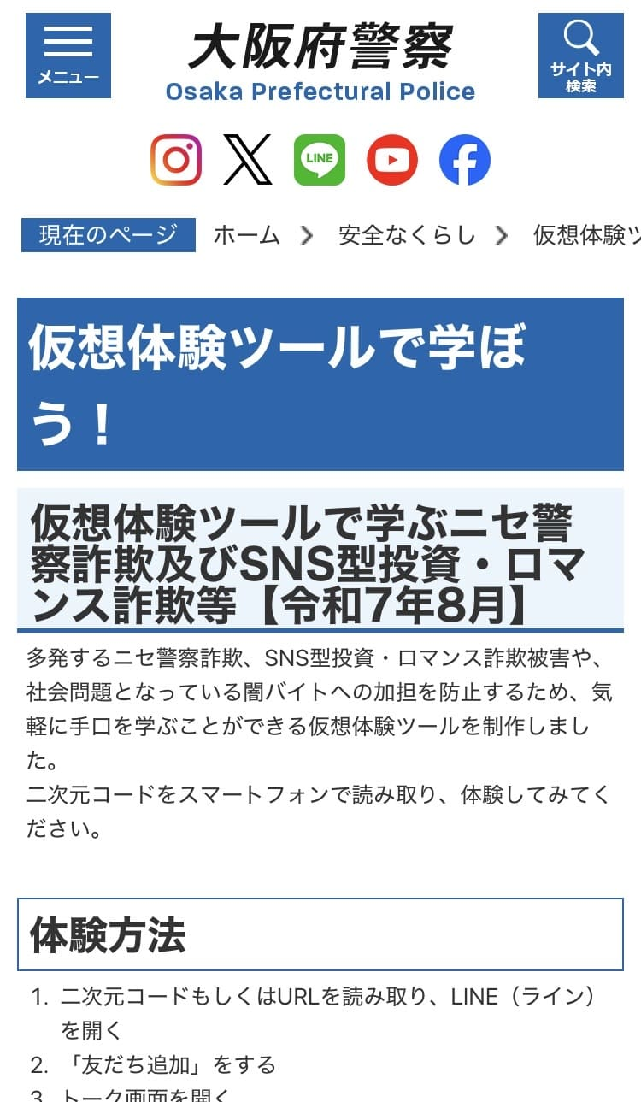
かなり儲かったし、そろそろ出金するぞー
～大阪府警がリリースしている仮想体験でした～
口座凍結！？
出金には手数料
金融当局へ保証金
投資金額だけはなくさらに被害

Slide 14
実録！手口
○○売ります詐欺

Slide 15
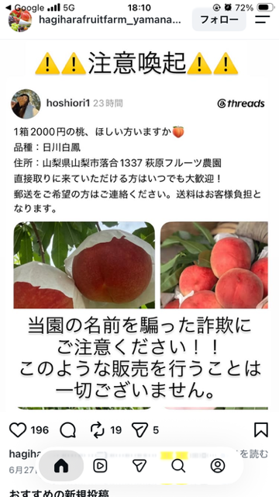
実在するフルーツ農園をかたり
新鮮な桃を
１箱２０００円
で販売します
というSNS広告

Slide 16
購入しようと手続き
通常のインターネットショッピングのように手続きするだけで購入オッケー
結局、桃は送られてきませんでした！

Slide 17
注意！！
そんな単純な話ではありません！！
ここから３００万円の
被害に発展します

Slide 18
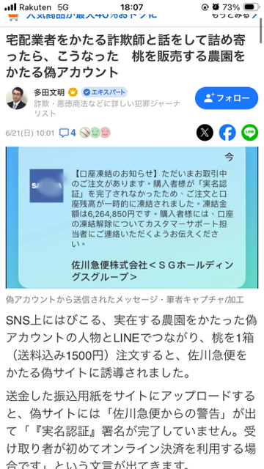
配送会社からこんなメッセージが届きます
あなたが「実名認証」をせずに、購入したことにより、農園側の口座を凍結することになりました！
６００万円以上の損害が出ることになります
実名認証をしてください！

Slide 19
案内されたカスタマーサポートに連絡をすると
実名認証するには、
〇「口座の残高画面をスクリーンショットで送ってください」
★「はい」
〇「その口座が正規のものか、模擬振込という手続きをします」
★「なんですかそれ」
〇「実際に口座の残高が減るということはありません。あくまで
模擬での振込ですので安心してください」

Slide 20

自分が早く認証されないと農園に迷惑がかかる
損害賠償を請求されるかもしれない
言われるがまま
インターネットバンキングの画面を操作

Slide 21
すべての残高を送金
３００万円の
被害に発展

Slide 22
実録！手口
ニセ警察官詐欺

Slide 23
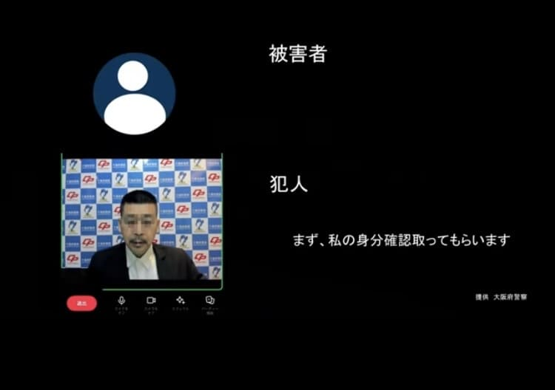
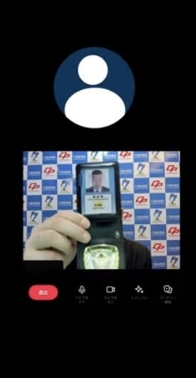
実際の画像
（大阪府警公開）
身分証の確認をしてもらいます
ニセ警察官
ニセ警察手帳

Slide 24
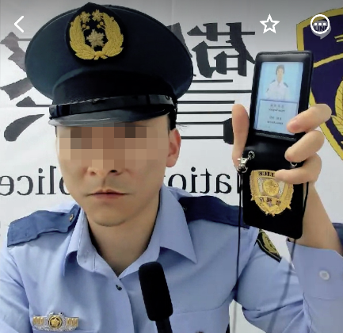
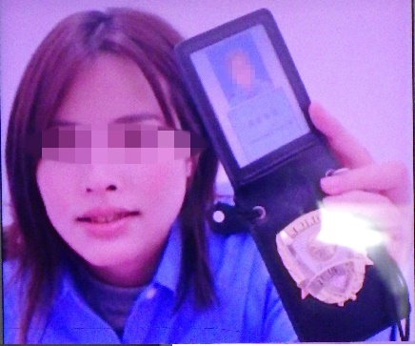
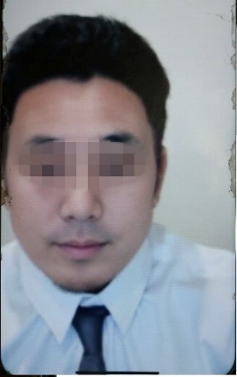
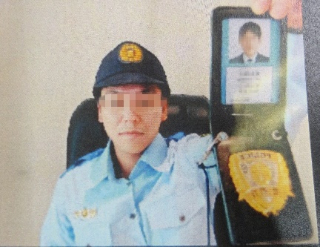
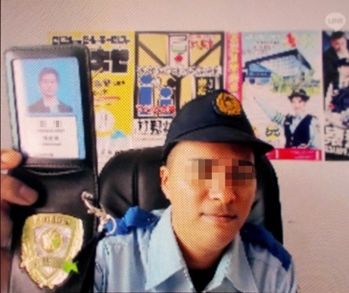
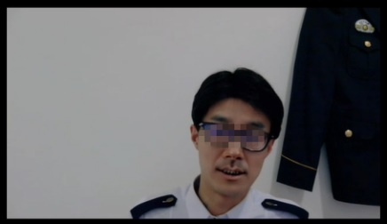
ニセ警察官カタログ

Slide 25
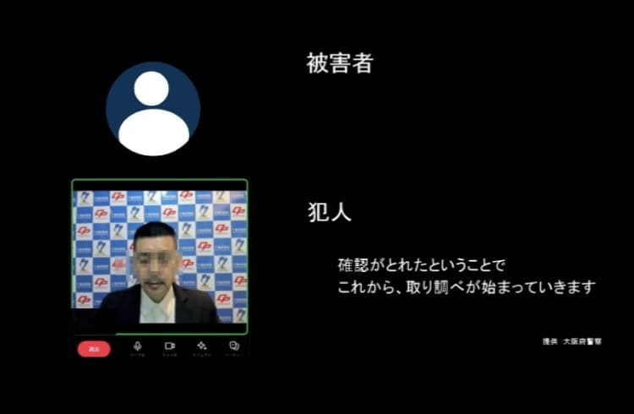
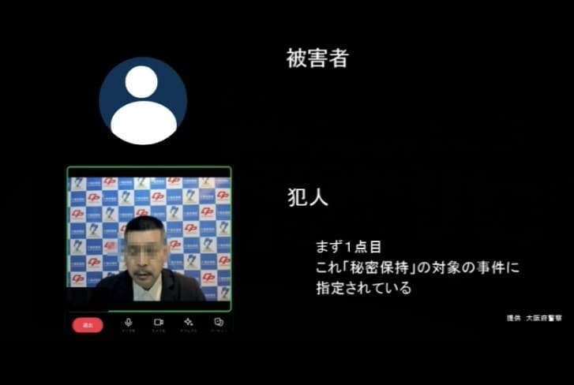
これから、取調べがはじまっていきます
「秘密保持命令」の対象事件に指定されている
家族にも話してはいけない

Slide 26
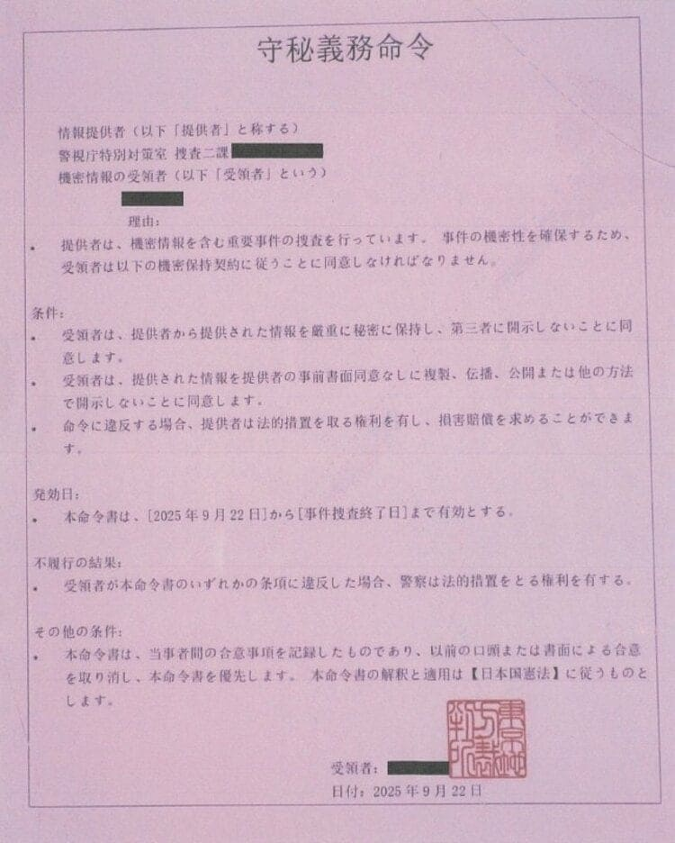
こんな命令は法律上、存在しません！
ウソです！
被害者を強烈に脅してコントロール
違反した場合は、警察は法的処置をとる権利を有する

Slide 27
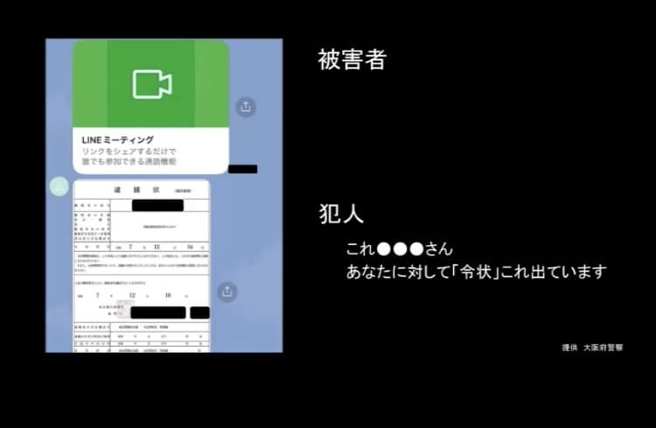
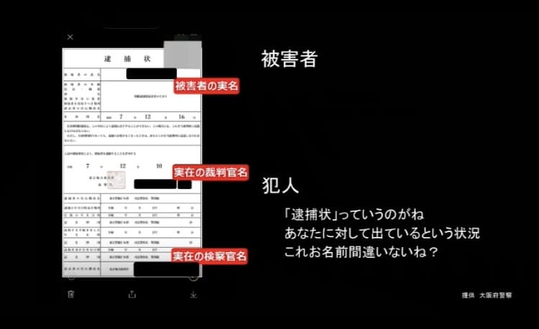
LINE画面で見せられる
あなたに対して「令状」が出ています
「逮捕状」ていうのがね
これお名前まちがいないね？
名簿をもとにあらかじめ作られたニセモノ
でも、これを見せられて ウソと気づけますか？

Slide 28
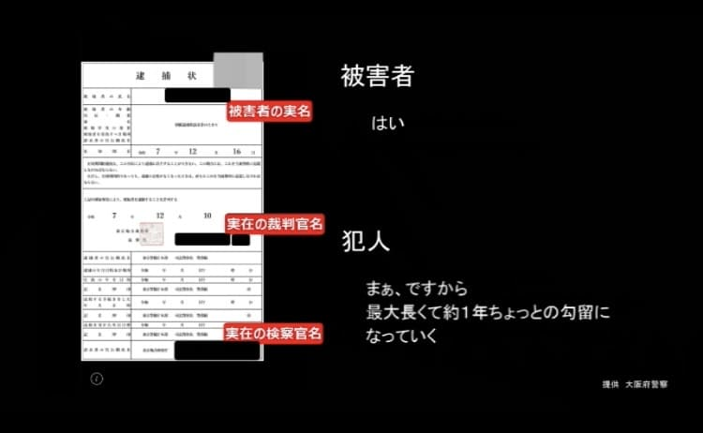
あなた名義の通帳で詐欺被害にあった人がたくさんいます
最大長くて約１年ちょっとの勾留になっていく
もし、無実というなら、あなたの資金が犯罪に関与していないか調べることができる
それが嫌だというなら、逮捕状が出てるので逮捕するしかない「着替えをもって出頭してください。
送 金

Slide 29
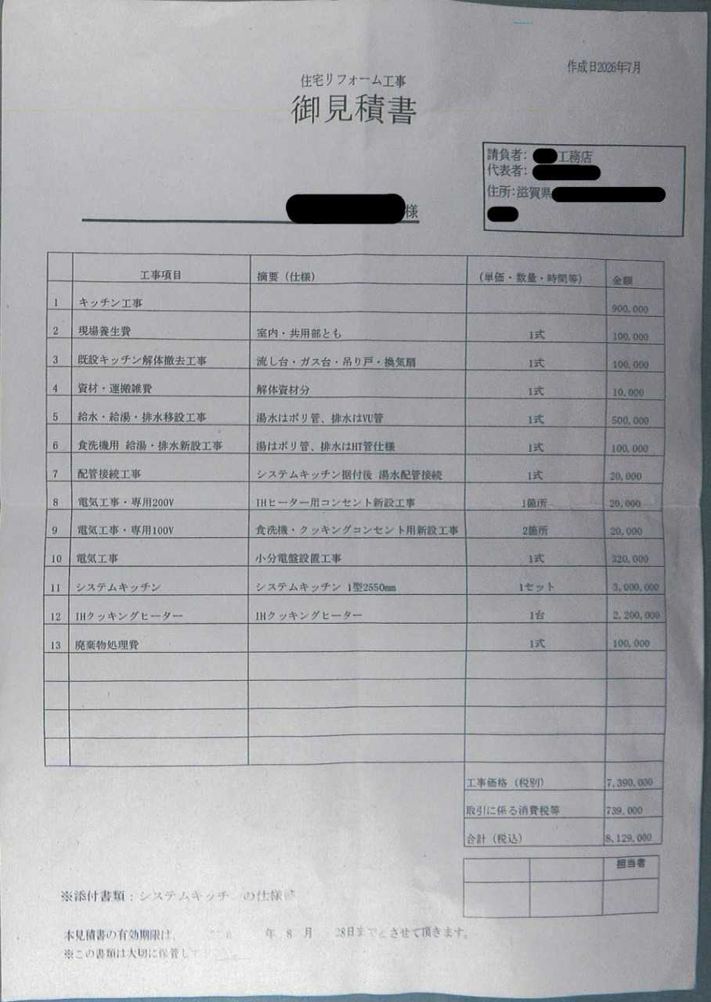
被害者にレターパックで送付された
実在する工務店のリフォーム見積書

Slide 30
＃トクまも運動
滋賀県トクリュウからみんなを守る県民運動

Slide 31
ここがポイントです！！
犯人から
８割
が電話
７割
が国際電話
詐欺電話がかかってこないようにすれば、
何もしなくても半分近い詐欺は防げます！

Slide 32

そんなことできるんですか？
すぐに 無料で
できます！

Slide 33
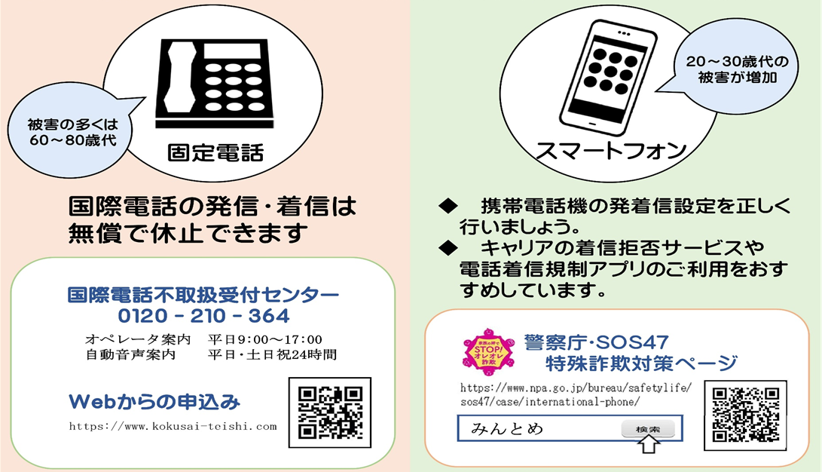
１
おすすめ
□フリーダイヤルで手続き
□Ｗｅｂの入力フォームから手続き
日常生活で国際電話が必要ありますか？
不要なら「止めておく」ことで安心
固定電話にアポ電がかかってくるリスクが激減
自宅、実家、おじいちゃん・おばあちゃん家、どんどん休止しておきましょう！
手続き５分

Slide 34
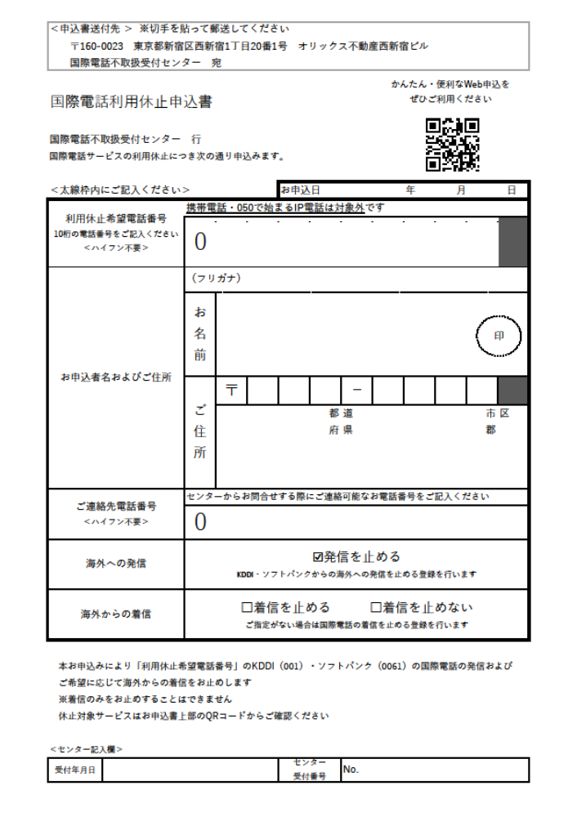

Slide 35
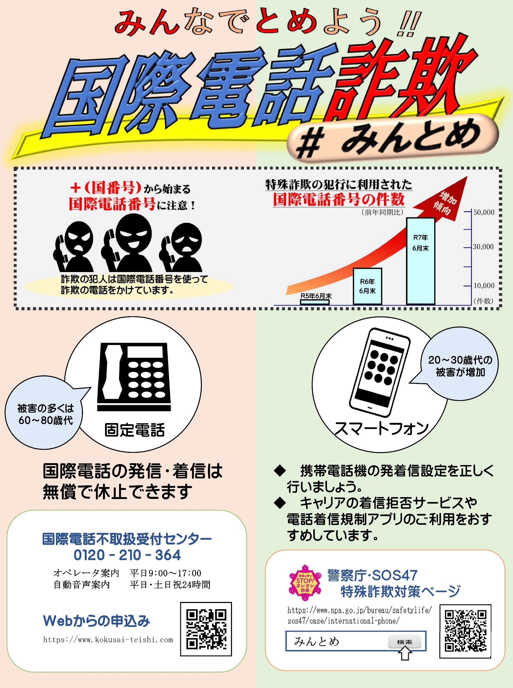

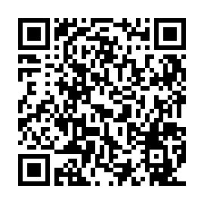
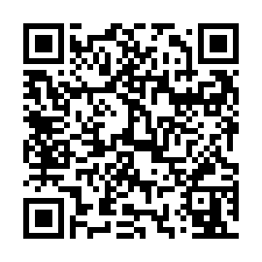



２
詐欺電話をブロック！
迷惑電話もめちゃめちゃ減ります
（40代 男性）
わずか３か月で１００万ＤＬ
知らない番号でも企業の発信元がひと目でわかる！
警察庁推奨アプリ
完全無料
課金なし
みんな対策を取り始めています
電話帳に登録していなくても、着信の時に企業名を表示してくれるので安心です
警察署、郵便局…表示されなければ「ほんま？」
（40代 男性）
Android
ios

Slide 36
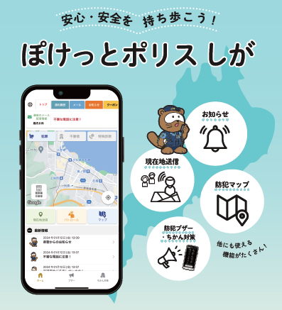

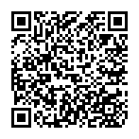
みなさん～県警防犯アプリ
ぽけっとポリスしが入れてますか？
３
早くも５万ダウンロード
お守りだとおもってインストールしてください

Slide 37
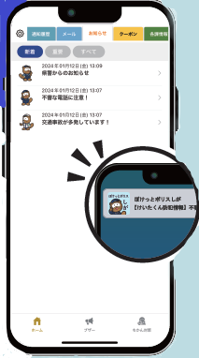
ピックアップ
滋賀県に特化した防犯情報を余すことなく、
タイムリーにプッシュ通知でお知らせ
お知らせ機能
過去の「お知らせ」
・甲賀、東近江で日本郵便をかたる詐欺多発
・ビジネスメール詐欺に注意
・彦根で強盗下見容疑
・スレッズからの投資詐欺多発
・コード決済の不正利用に注意！！
・不審な認証画面に注意しましょう
・【急増】ウイルス感染→「電子マネー購入して」は詐欺
・守山市内 集団登校中の児童への声掛け事案発生

Slide 38
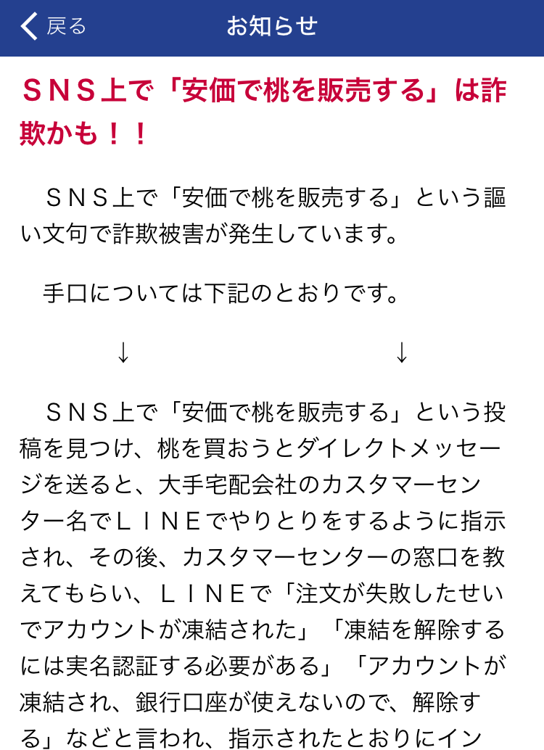
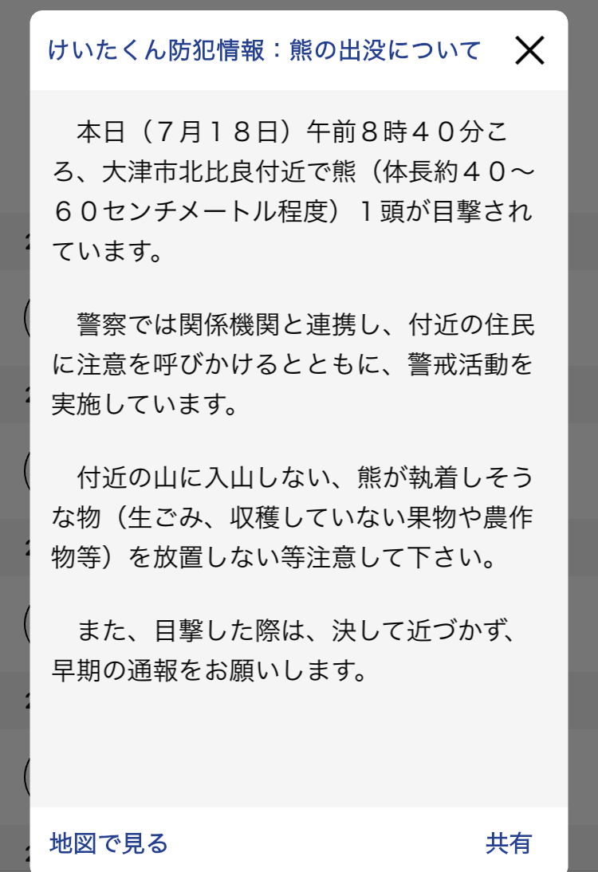

Slide 39
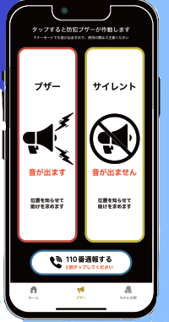

ピックアップ
防犯ブザー機能
親子等であらかじめ位置情報のペアリングをしておくと、ブザーが押された場合、位置情報とともに通知
アプリから
１１０番通報
も可能
位置を知らせて
助けを求めます

Slide 40
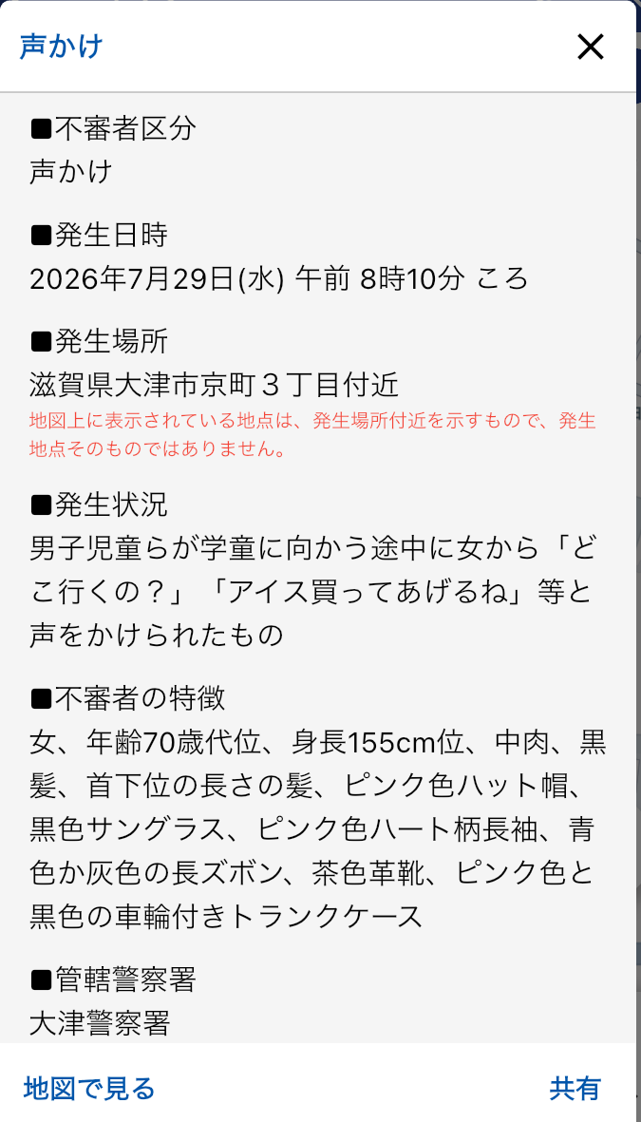
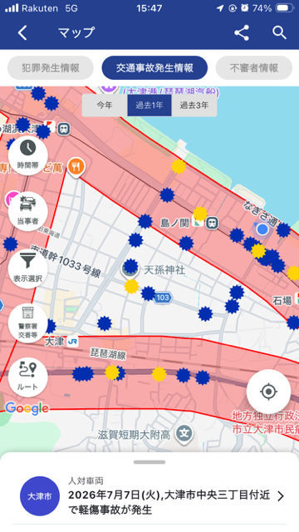
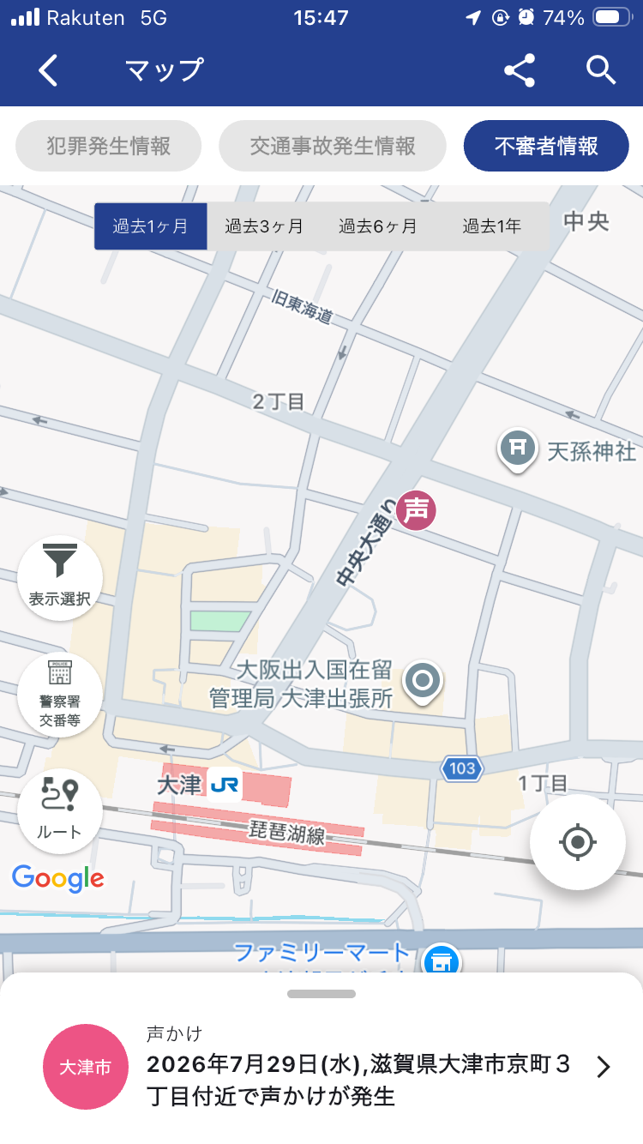
ピックアップ
交通事故発生マップ
不審者情報マップ

Slide 41
ぽけっとポリスで情報を得ていたことで詐欺を防げたという声も多数いただいています
【アポ電見破り】
ぽけっとポリスの「お知らせ」を時々みていました。
すると、まったく同じ内容の電話がかかってきたので、すぐに詐欺だと見破ることができました。
【サポート詐欺回避】
パソコンの画面にいきなり「ウイルス感染」という表示がでてきました。
ぽけっとポリスで「パソコンのウイルス感染、詐欺です。」というお知らせを見たことを思い出し、見返して、騙されることなく対処できました。

Slide 42
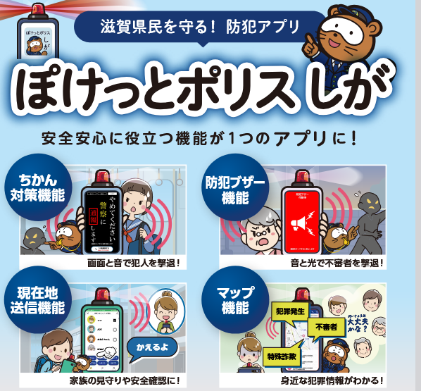
ほかにも機能は盛りだくさん
クーポンも配信
★買い物
★飲食
★アミューズメント
★自動車
★ガソリン
★建築、不動産

Slide 43
無料で出来る３つの対策
一度やっておけば、この先ずっと安心です！！
ご自身だけではなく、家族、友人、同僚など
「これやっといたら安心らしいで」
とすすめてください！

Slide 44
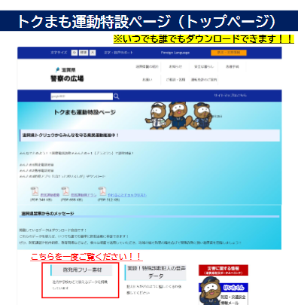
最後に
県警ホームページに特設サイト設置
・チラシデータ
・音声データ
・案内文書ひな型
など啓発用フリー素材を掲載しています
ぜひご活用していただき、たくさんの人に広げていきましょう
トクまも しが
で検索

Slide 45
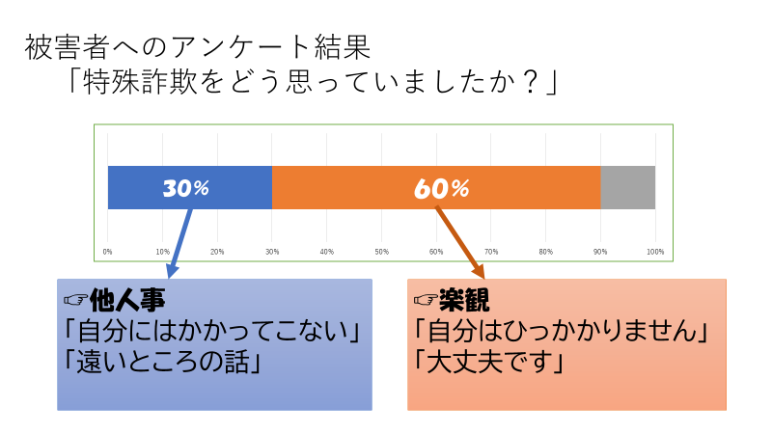

せっかく知っていただいた
この対策
いつやりますか？
今でしょ！！

Slide 46
３つの対策
①固定電話の国際電話休止
②スマホに詐欺対策アプリを入れる
③ぽけっとポリスで滋賀県の防犯情報に触れる

Slide 47
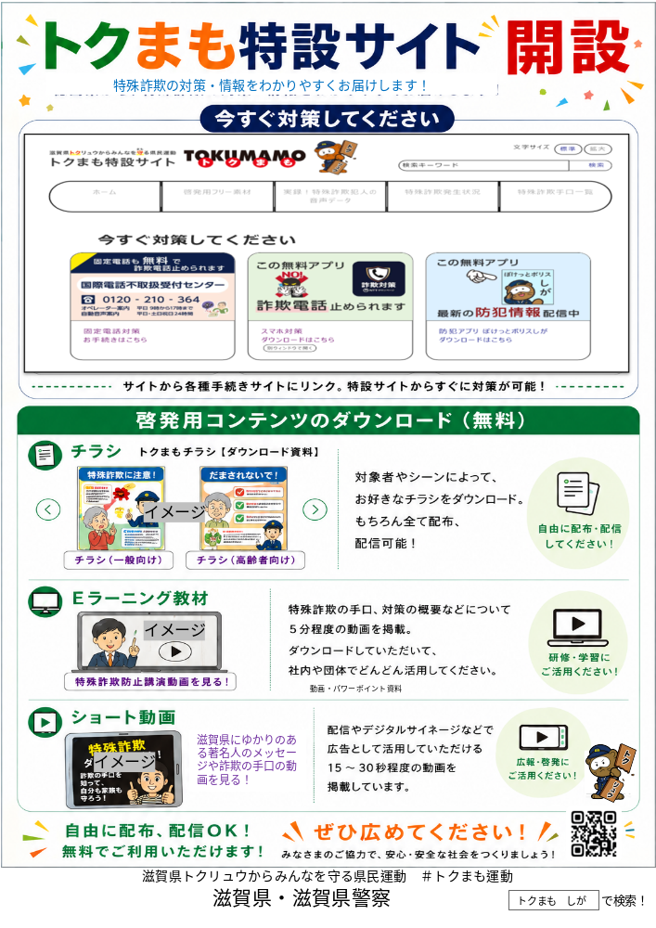

Slide 48
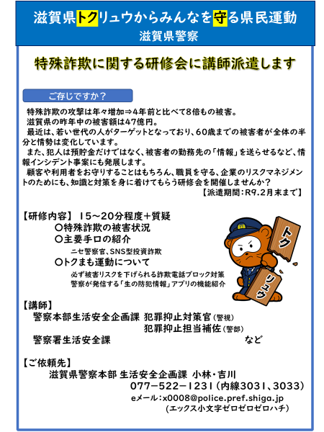
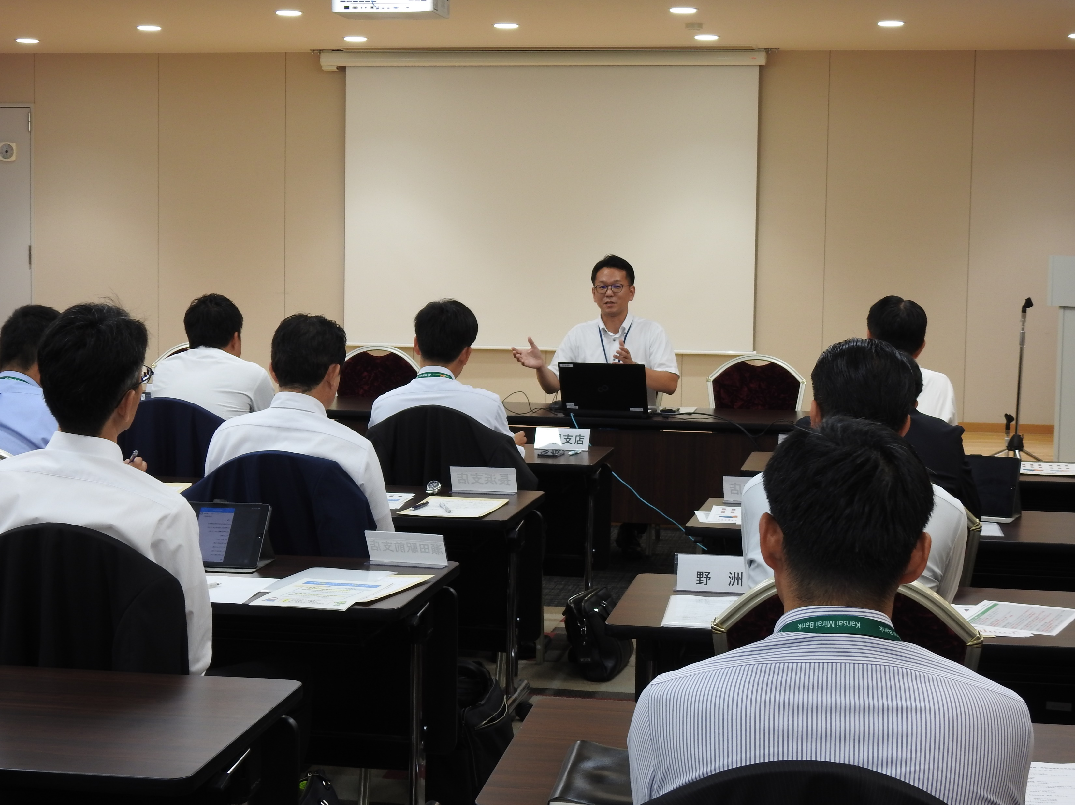


Slide 49




